Slide 1
Wycieczka do elektrowni wodnej Cathleen's Fall w Ballyshannon
Projekt „Praktyk w Europie 2023”

Slide 2
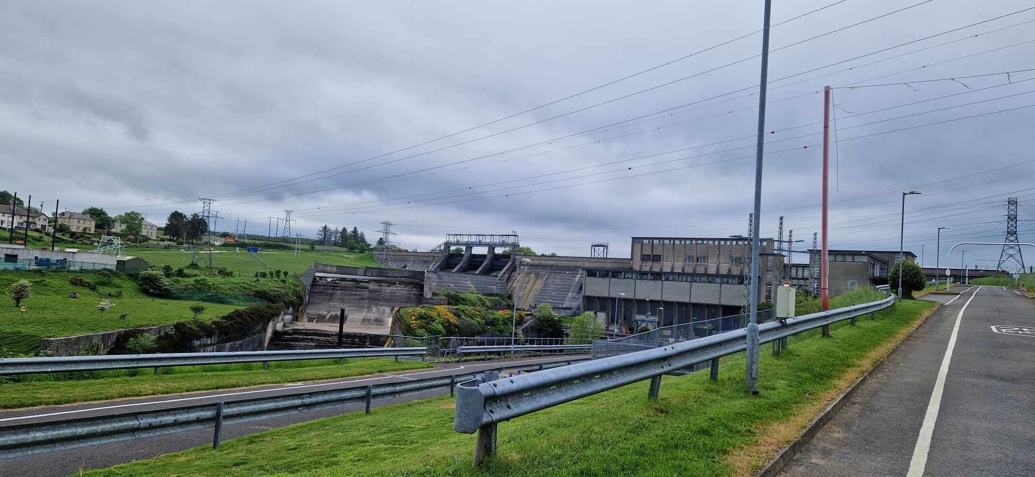
Cathleen's Fall w Ballyshannon

Slide 3
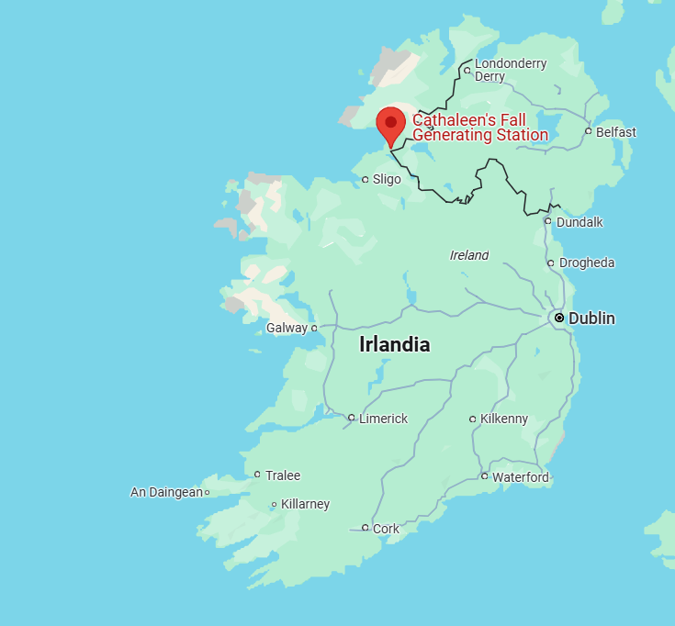

Slide 4
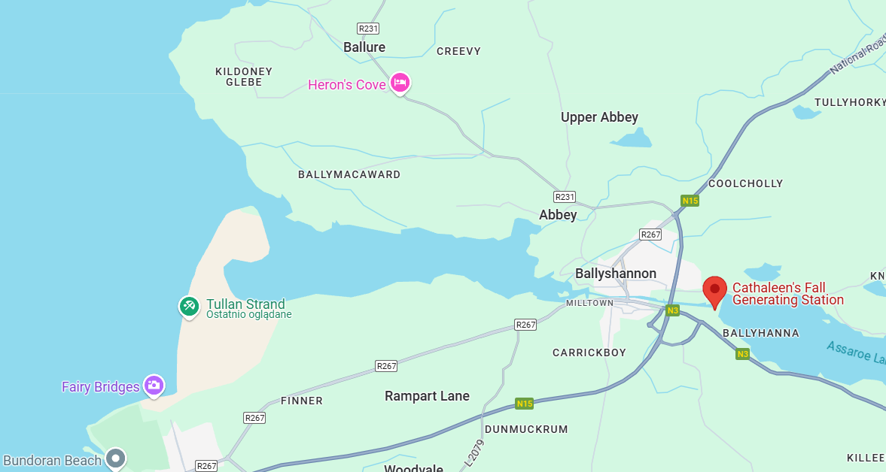

Slide 5
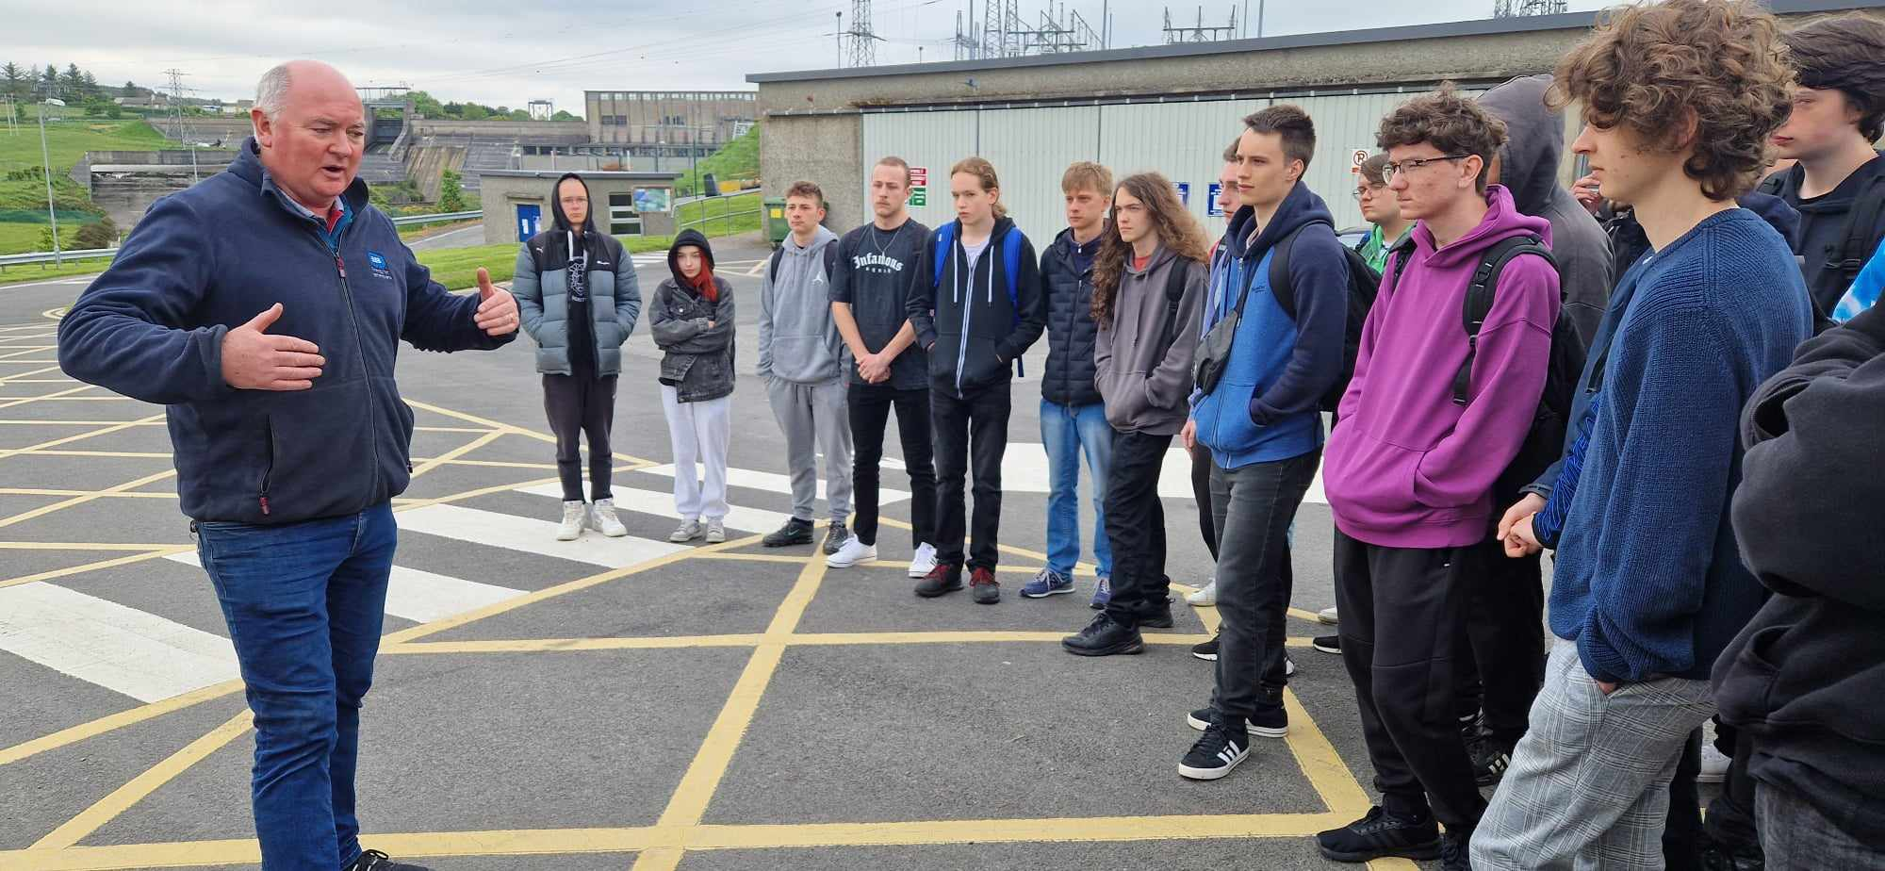
W sobotę, 18 maja 2024 roku, trzydzieścioro uczniów Technikum nr 2 Zespołu Szkół Technicznych i Ogólnokształcących "Meritum" w Siemianowicach Śląskich miało niezwykłą okazję uczestniczyć w fascynującej wycieczce do Elektrowni Wodnej Cathaleen's Fall w Ballyshannon, Irlandia.
Uczniowie zostali oprowadzeni po elektrowni przez Johna Gallaghera, jednego
z pracowników, który tłumaczył im funkcje poszczególnych elementów zewnętrznych budynku elektrowni.

Slide 6
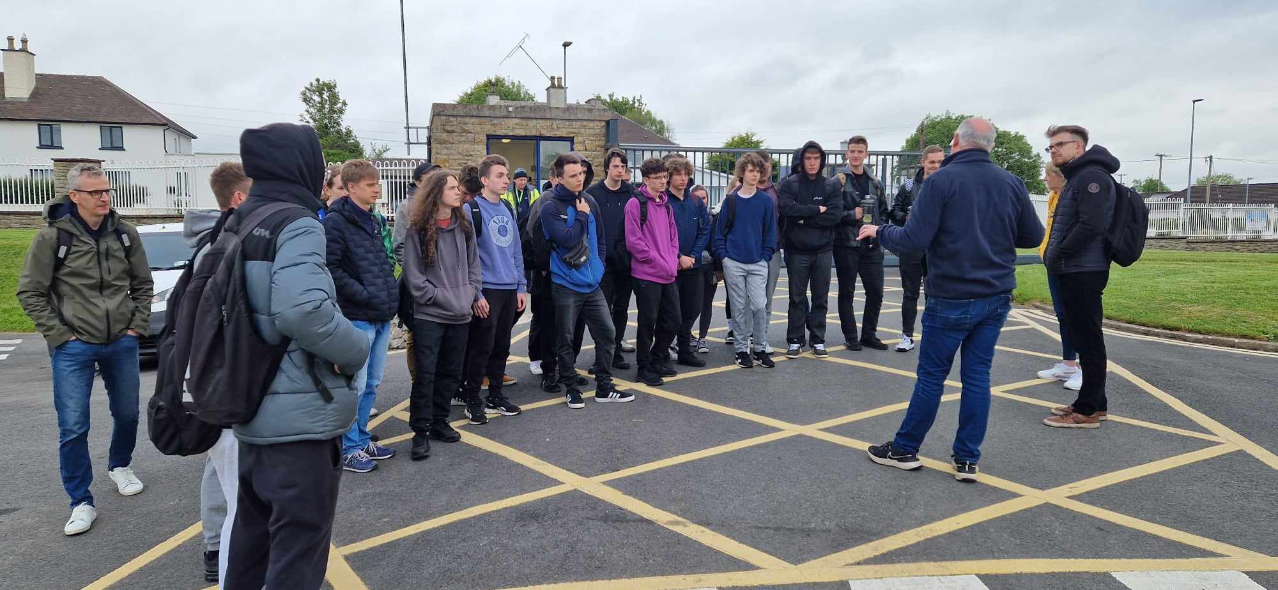

Slide 7
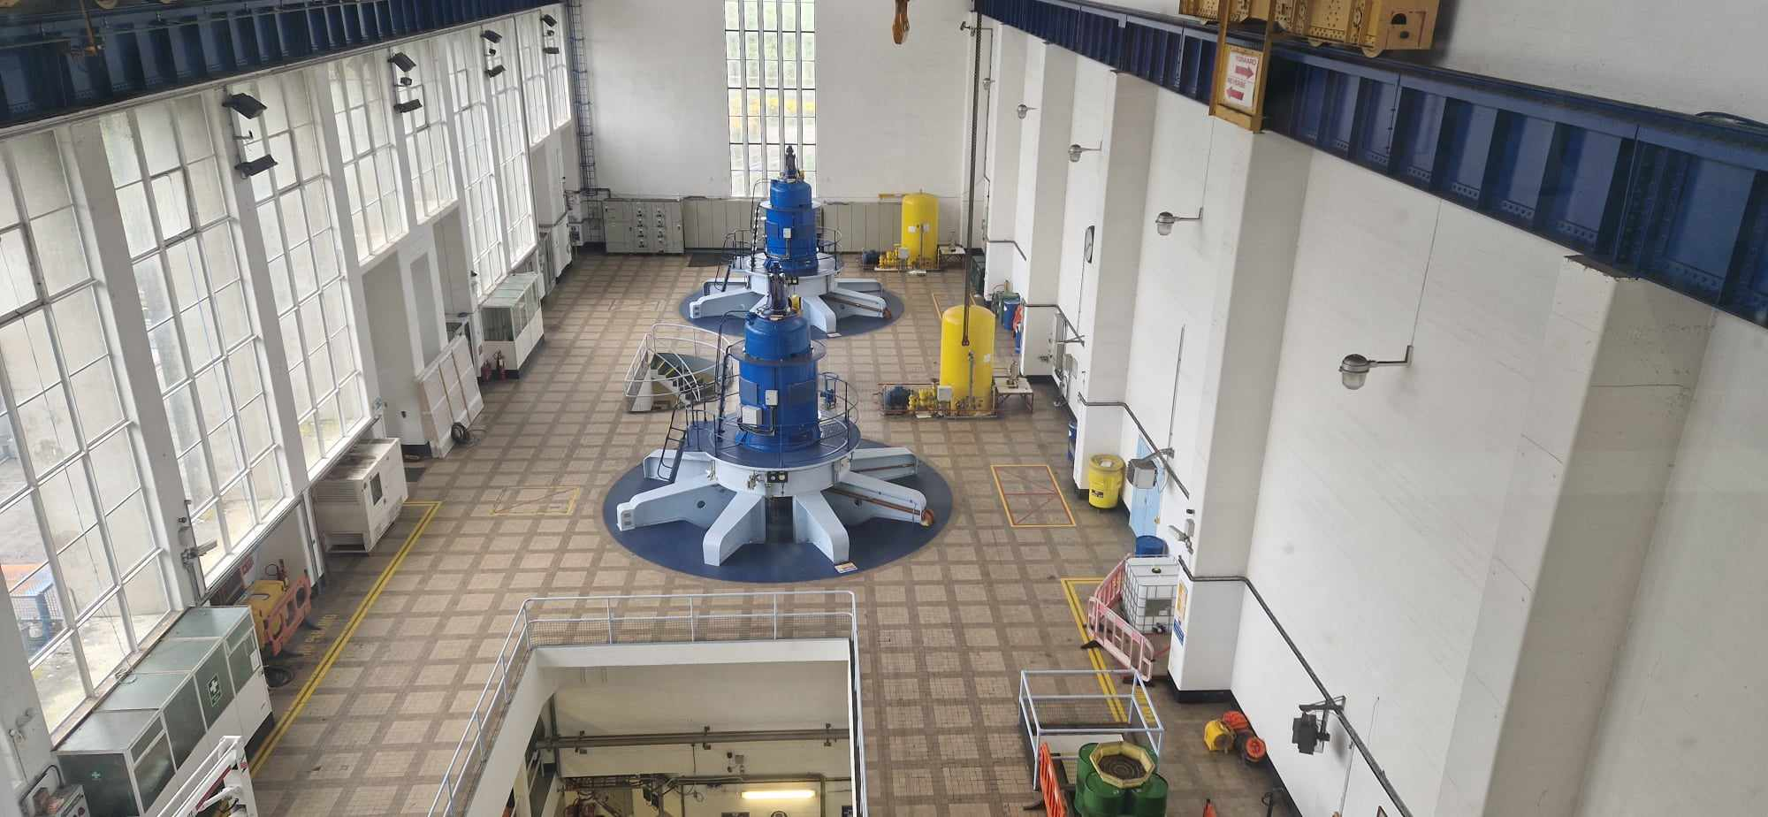
Następnie grupa została zaproszona do środka, gdzie mogli zobaczyć pomieszczenie, w którym znajdowały się turbiny Kaplana, oraz uczestniczyć w prezentacji na temat budowy i funkcji elektrowni. Pracownik elektrowni szczegółowo omówił udział elektrowni w produkcji odnawialnej energii w Irlandii, co stanowiło niezwykle interesującą lekcję ekologii oraz znaczenia zrównoważonego rozwoju.

Slide 8
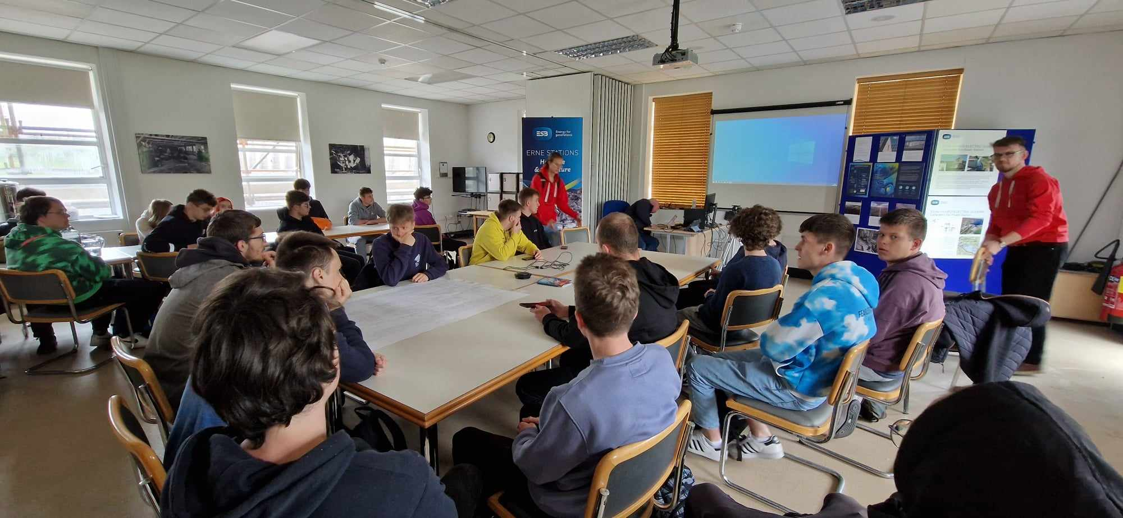
Elektrownia Wodna Cathaleen's Fall korzysta z turbin Kaplana, które są jednym z najbardziej efektywnych rodzajów turbin wytwarzających energię elektryczną z energii wody. Elektrownia ta wytwarza imponującą ilość energii wynoszącą 45 megawatów (MW), co stanowi istotny wkład w ogólny bilans energetyczny Irlandii.

Slide 9
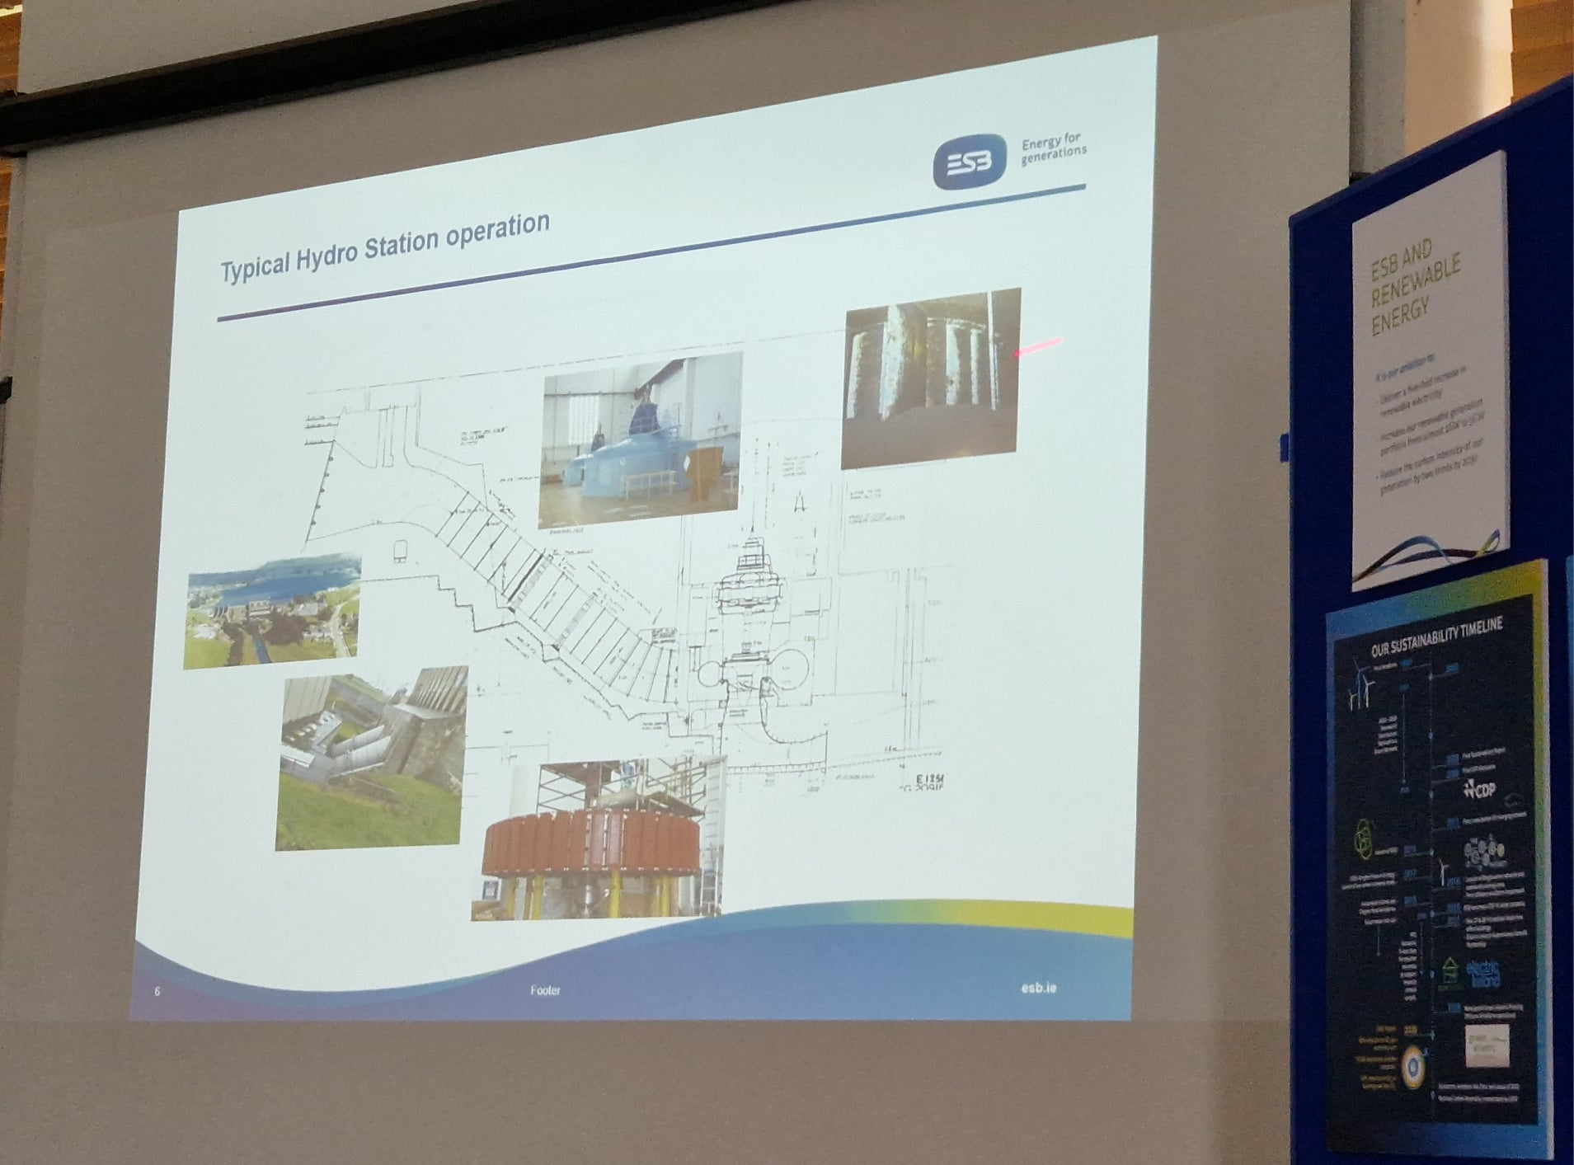
Szacuje się, że elektrownia ta zapewnia około 0,7% całkowitego zapotrzebowania energetycznego kraju, co oznacza, że jest w stanie wyprodukować około 206 gigawatogodzin (GWh) energii elektrycznej rocznie. Co więcej, w całkowitym zużyciu energii w Irlandii, udział energii odnawialnej wynosi obecnie około 40,7%, z czego aż 14% pochodzi z elektrowni wodnych. Elektrownia Cathaleen's Fall jest jednym z kluczowych elementów tej transformacji w kierunku bardziej zrównoważonej i ekologicznej produkcji energii.

Slide 10
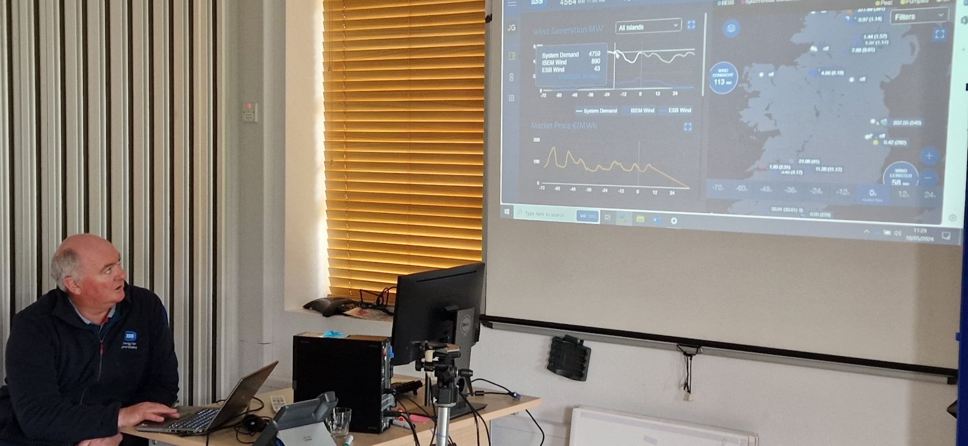
Dla uczestników wycieczki było to nie tylko źródło nowej wiedzy, ale także inspirujące doświadczenie, które pobudziło ich do refleksji nad wykorzystaniem odnawialnych źródeł energii oraz ich rolą w budowaniu przyszłości.

Slide 11
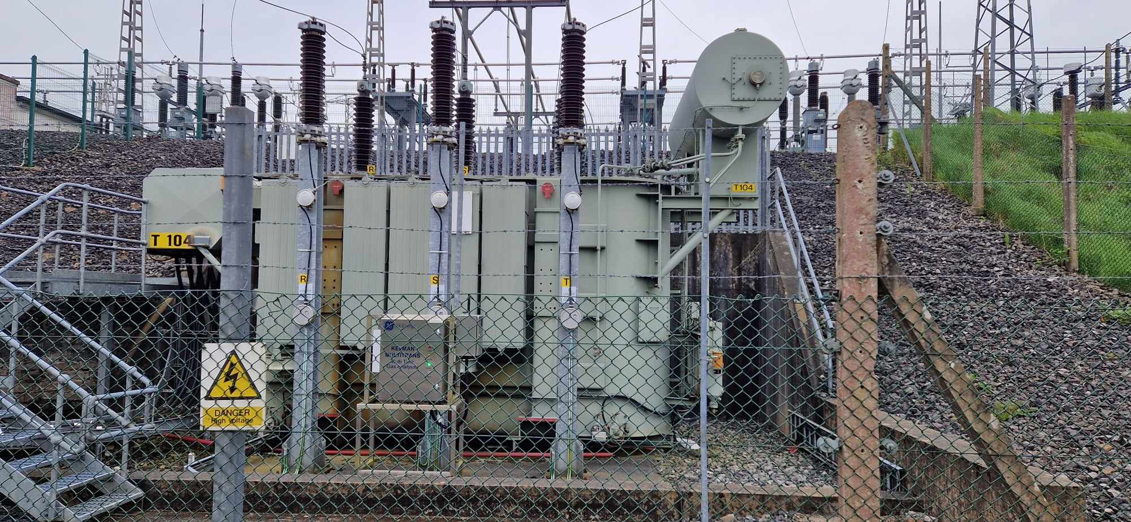
Wycieczka do Elektrowni Wodnej Cathaleen's Fall była edukacyjnym wydarzeniem, okazją do budowania więzi między uczniami oraz rozwijania ich świadomości ekologicznej. To doskonały przykład tego, jak szkoła może aktywnie angażować swoich uczniów w praktyczne doświadczenia edukacyjne oraz inspirować ich do poszukiwania nowych możliwości i wyzwań.

Slide 12
Ta niezapomniana podróż była częścią europejskiego projektu "Praktyk w Europie 2023",
w ramach którego uczniowie odbywają miesięczne praktyki zawodowe w irlandzkiej miejscowości Sligo. Wizyta w elektrowni wodnej stanowiła doskonałą okazję
do poszerzenia wiedzy z zakresu energetyki. Była także jednym z celów wyżej wymienionego projektu.

Slide 13
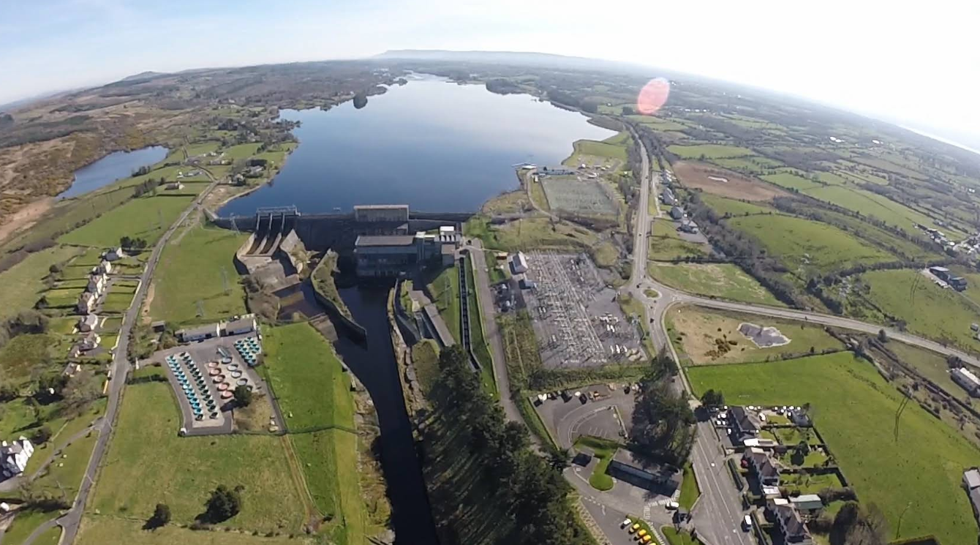
Assaroe Lake / River Erne

